Slide 1
机器学习基础 --原理、方法与实践
2
王志鹏

Slide 2
鸣谢
eCafe
成臣
自我介绍
十年AI路，漫漫无坦途，
梦想做生物，非常爱吃鱼

Slide 3
四次课
1.定义、前沿成果、基础方法
→2. 监督学习
线性回归、逻辑回归、梯度提升树（ gradient boosting decision trees ）
优化方法
→3. 神经网络原理讲解与实践
Multi-layer perceptron: tensorflow
反向传播、激活函数、dropout及其他相关知识点
Convolutional neural network: keras
Recurrent neural network: keras
4. 强化学习方法介绍与实践
Alpha go论文介绍
Policy gradient

Slide 4
监督学习
数据
特征
标签
模型
预测
距离
复杂度
优化器
目标

Slide 5
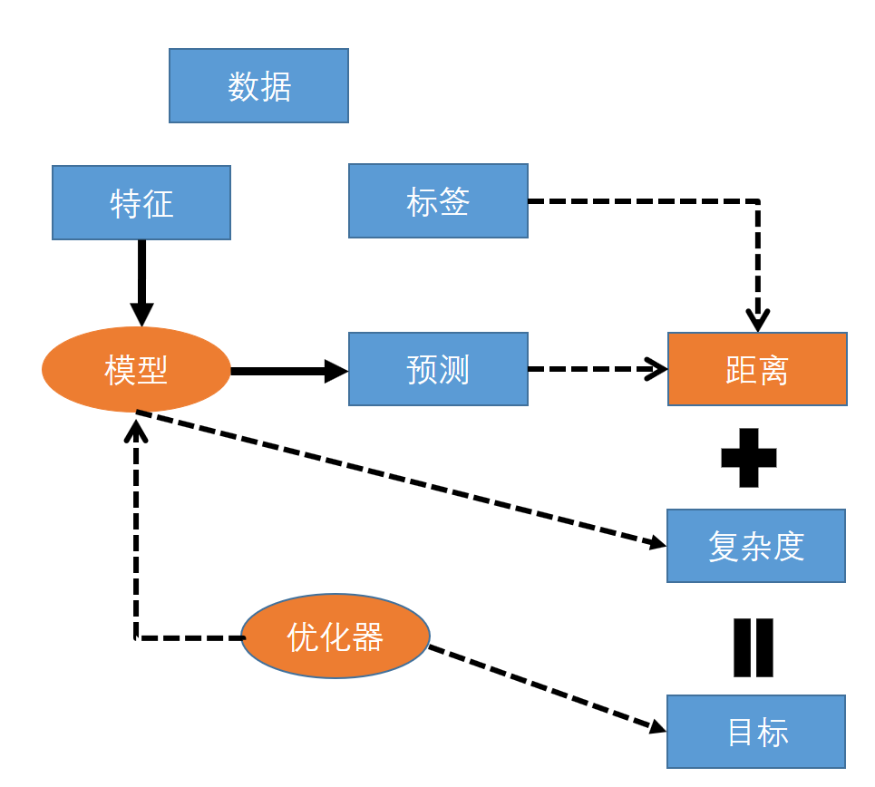
监督学习
距离：损失（loss）
目标：objective
优化器：优化方法

Slide 6
线性回归

Slide 7
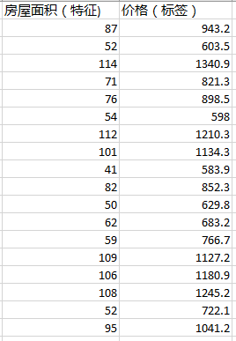
数据：特征+标签

Slide 8
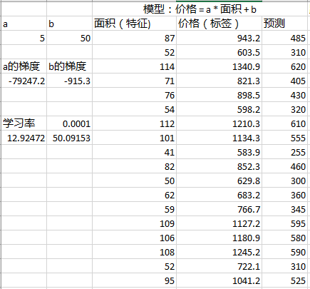
模型

Slide 9
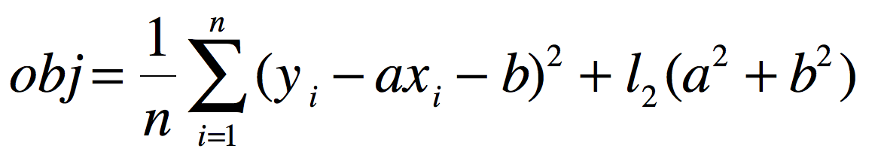
目标

Slide 10
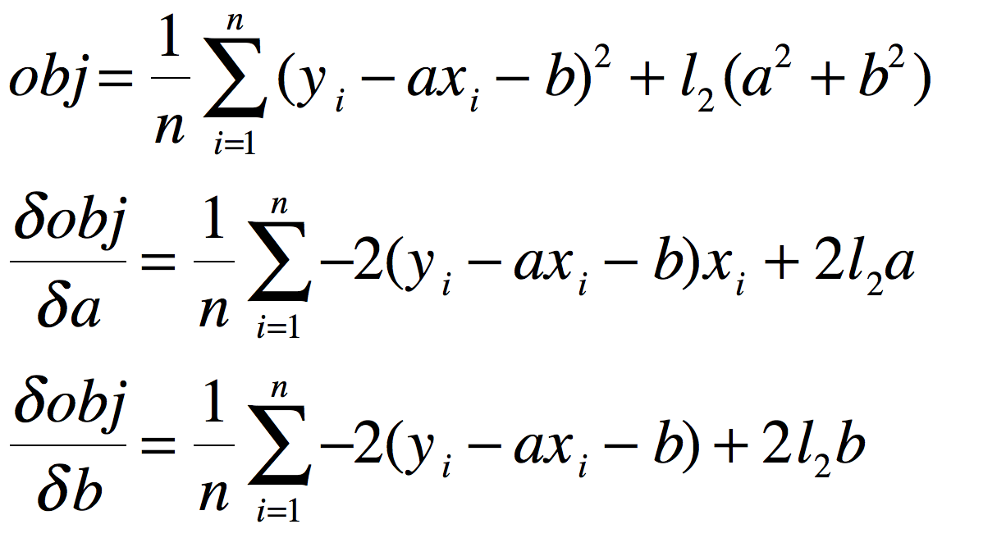
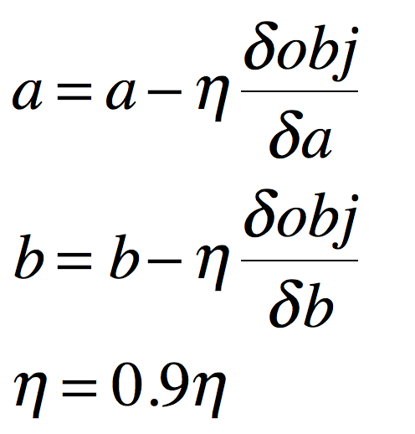
优化器：梯度下降法
找到所有数据的梯度，进行下降

Slide 11
优化方法
无约束凸优化的一阶方法：线搜索
无约束凸优化的二阶方法：牛顿法
随机梯度下降

Slide 12
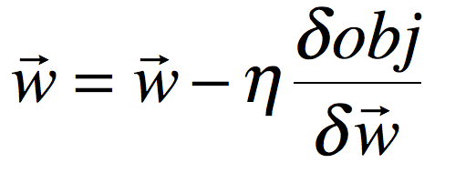
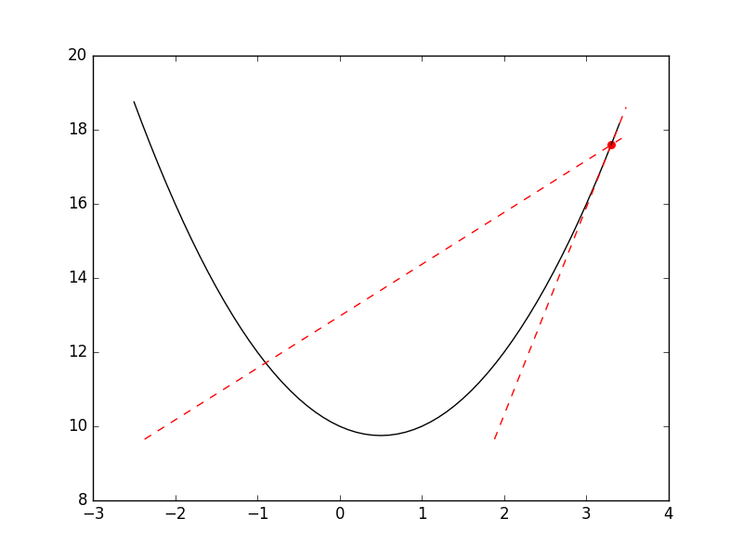
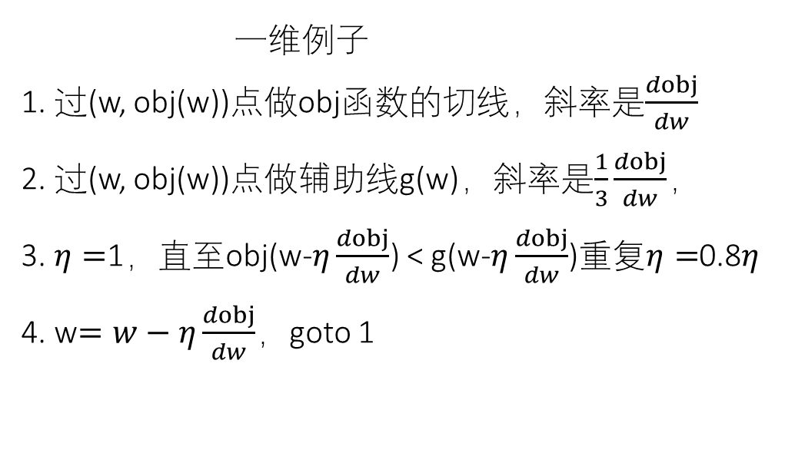
线搜索 无约束凸优化的一阶方法
一维例子
1. 过(w, obj(w))点做obj函数的切线，斜率是$\frac{dobj}{dw}$
2. 过(w, obj(w))点做辅助线g(w)，斜率是$\frac{1}{3}\frac{dobj}{dw}$，
3. $η=$1，直至obj(w-$η\frac{dobj}{dw}$) < g(w-$η\frac{dobj}{dw}$)重复$η=$0.8$η$
4. w$=w−η\frac{dobj}{dw}$，goto 1

Slide 13
线搜索 无约束凸优化的一阶方法
一维例子
1. 过(w, obj(w))点做obj函数的切线，斜率是$\frac{dobj}{dw}$
2. 过(w, obj(w))点做辅助线g(w)，斜率是$\frac{1}{3}\frac{dobj}{dw}$，
3. $η=$1，直至obj(w-$η\frac{dobj}{dw}$) < g(w-$η\frac{dobj}{dw}$)重复$η=$0.8$η$
4. w$=w−η\frac{dobj}{dw}$，goto 1

Slide 14
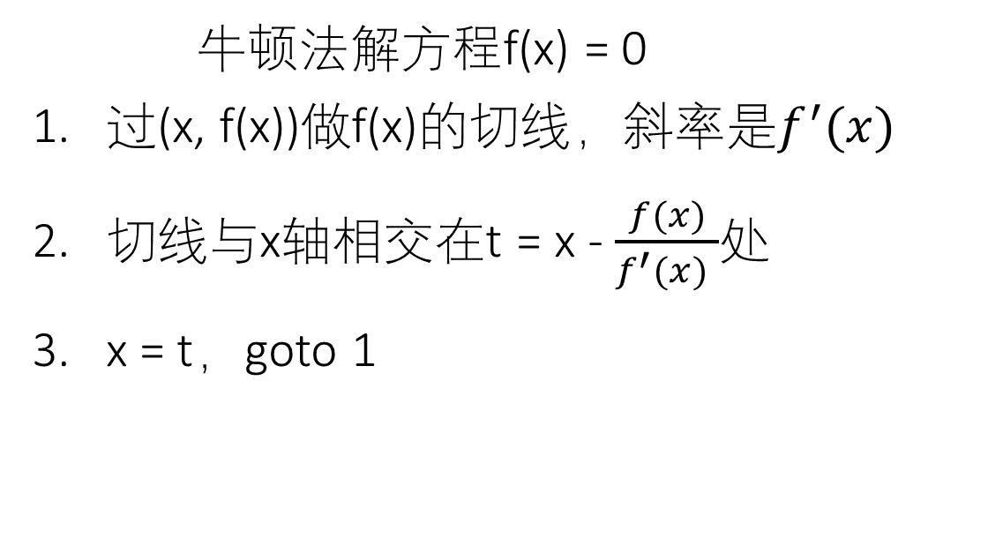
牛顿法 无约束凸优化的二阶方法
牛顿法解方程f(x) = 0
过(x, f(x))做f(x)的切线，斜率是$f^{′}(x)$
切线与x轴相交在t = x - $\frac{f(x)}{f^{′}(x) }$处
x = t，goto 1

Slide 15
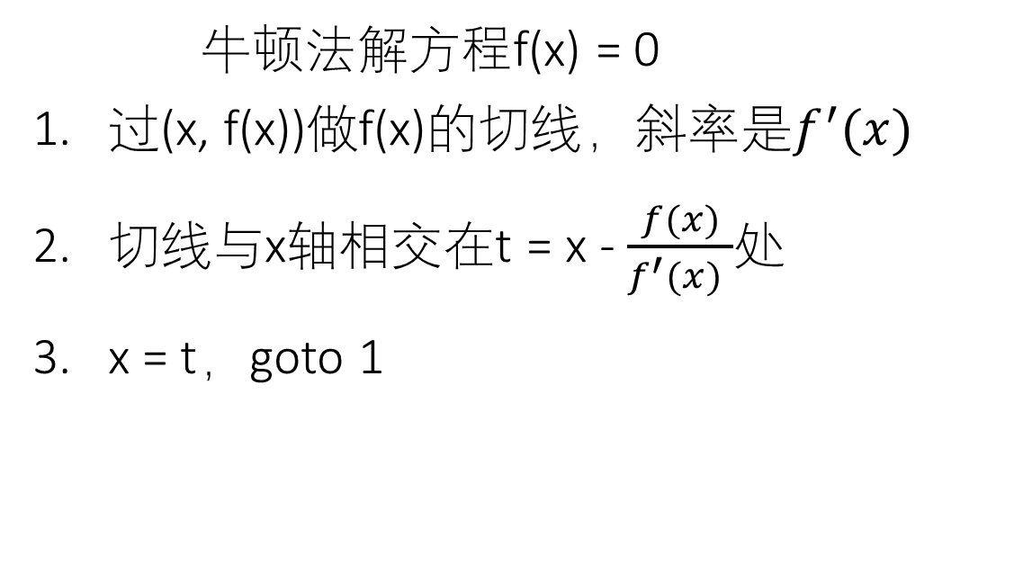
牛顿法 无约束凸优化的二阶方法
牛顿法解方程f(x) = 0
过(x, f(x))做f(x)的切线，斜率是$f^{′}(x)$
切线与x轴相交在t = x - $\frac{f(x)}{f^{′}(x) }$处
x = t，goto 1

Slide 16

牛顿法 无约束凸优化的二阶方法
牛顿法求obj(w)的最小值，等同于解方程$\frac{dobj}{dw}$=0
w = w - $\frac{\frac{dobj}{dw}}{ \frac{d^{2}obj}{d^{2}w} }$

Slide 17
随机梯度下降 大规模数据上常用方法
目前为止，梯度是基于全部数据进行计算，进行参数更新
随机梯度下降，基于部分数据进行梯度计算，进行参数更新
适用于大规模问题

Slide 18
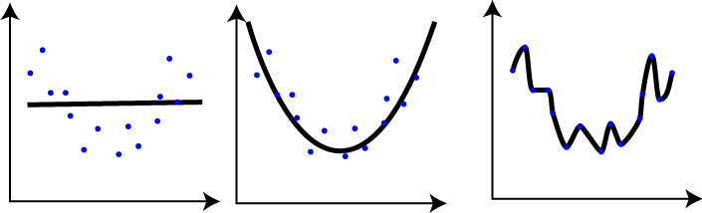
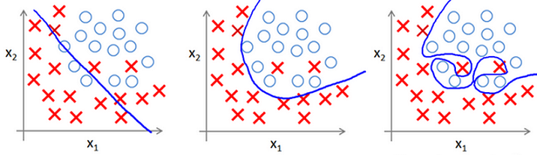
模型 选取合适的模型
机器学习的目的
找数据背后的可以泛化的规律
不是单纯对数据进行拟合
欠拟合与过拟合

Slide 19
逻辑回归

Slide 20
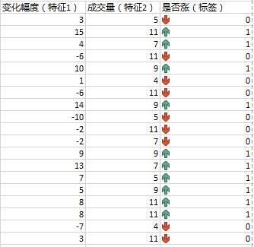
数据：特征+标签

Slide 21
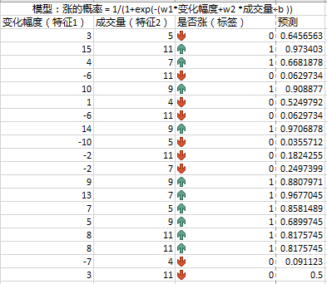
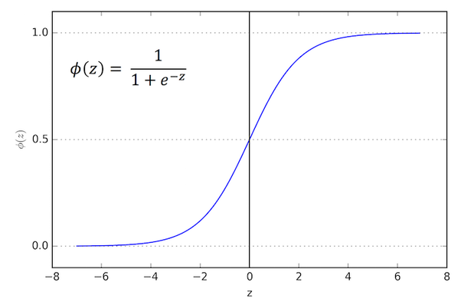
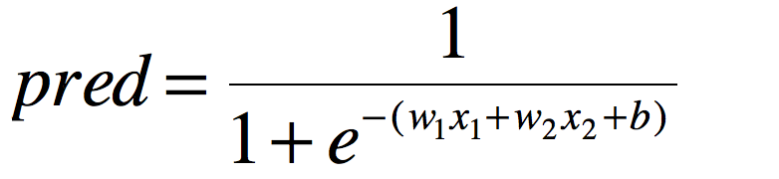
模型

Slide 22
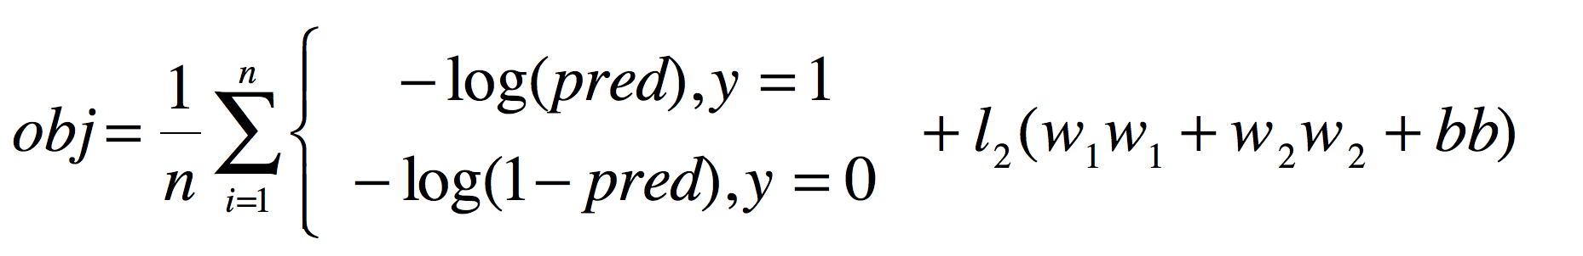
目标

Slide 23
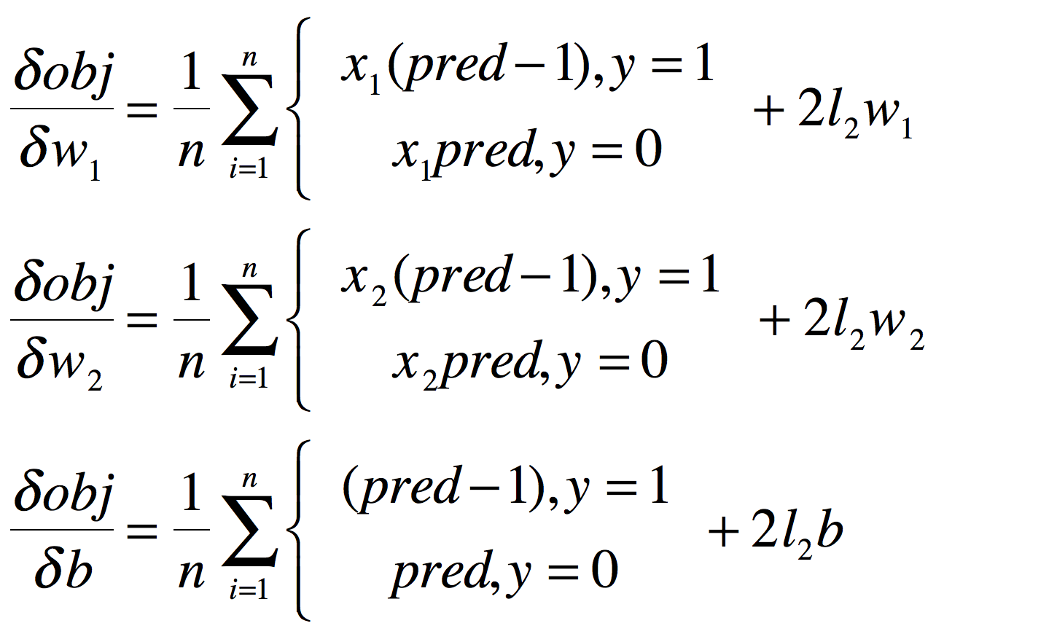
优化器
算出梯度，优化起来

Slide 24
梯度提升树（gradient boosting decision tree）

Slide 25
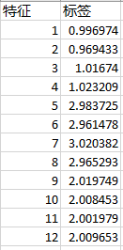
数据

Slide 26
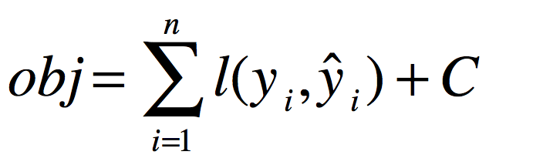
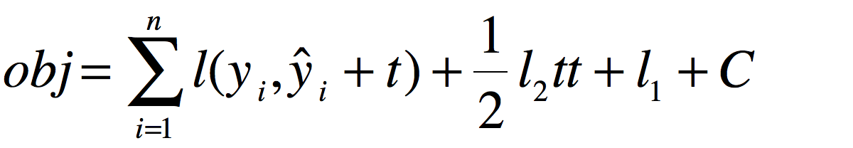
假设已经有一个模型
直接对模型输出进行操作，来减小obj

Slide 27
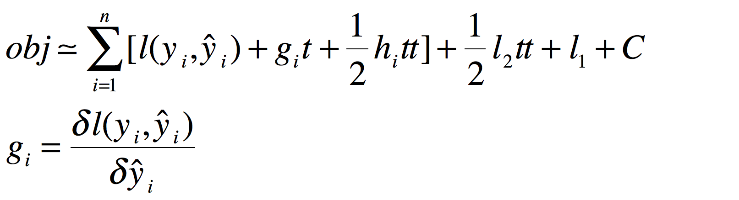
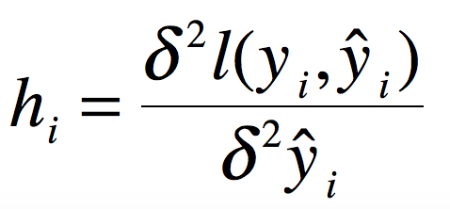
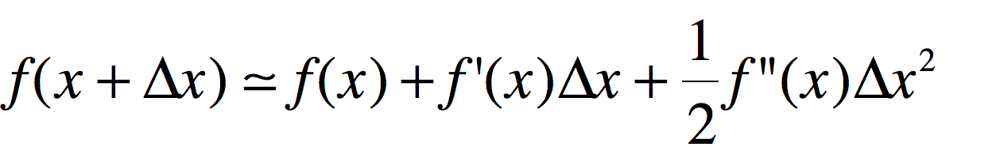
泰勒展开

Slide 28
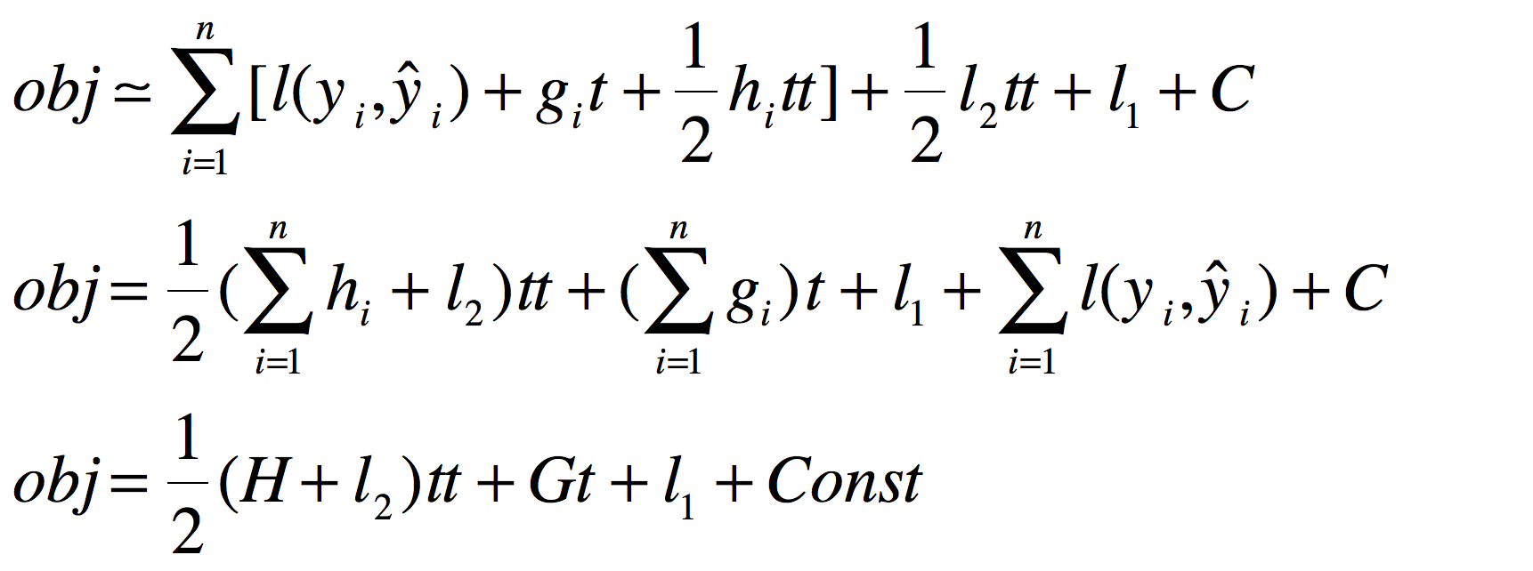
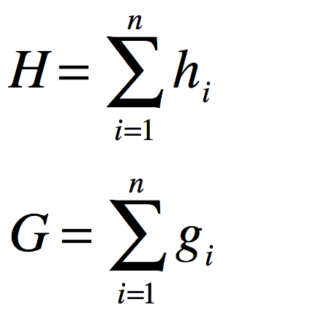

Slide 29
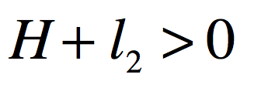
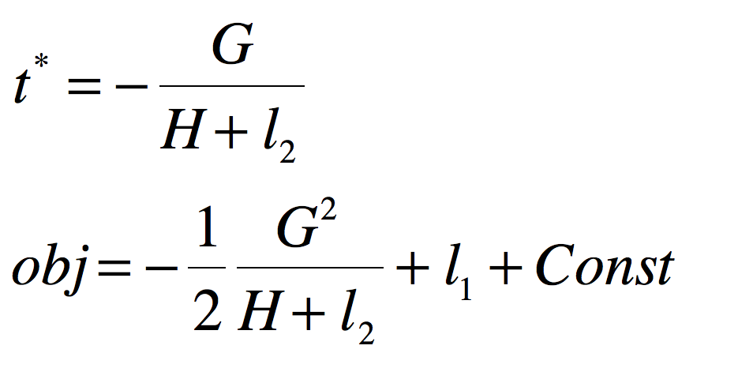
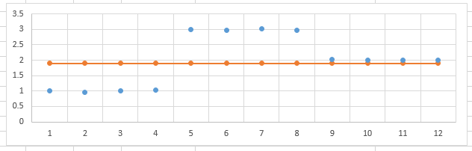
假设

Slide 30
对一个距离l，以及一个已经有的模型和模型输出，可以通过在每个输出上加一个最优的t的办法来减小目标

Slide 32
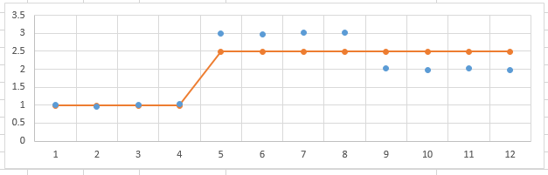
左
右

Slide 33
X >= 4吗？
1.0
X >= 8吗？
3.0
2.0

Slide 34
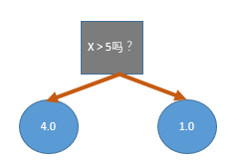
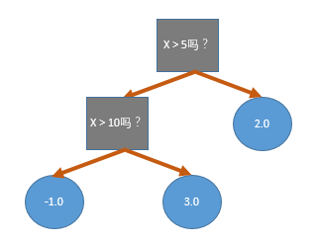
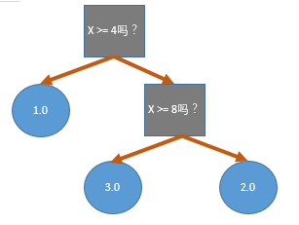
GBDT
根据特征大小，给不同的最好的t，生成一颗树
把这颗树，添加到现有的模型上面，对模型进行改进
重复以上过程
0.2
0.2
0.2

Slide 35
监督学习
数据
特征
标签
模型
预测
距离
复杂度
优化器
目标

Slide 36
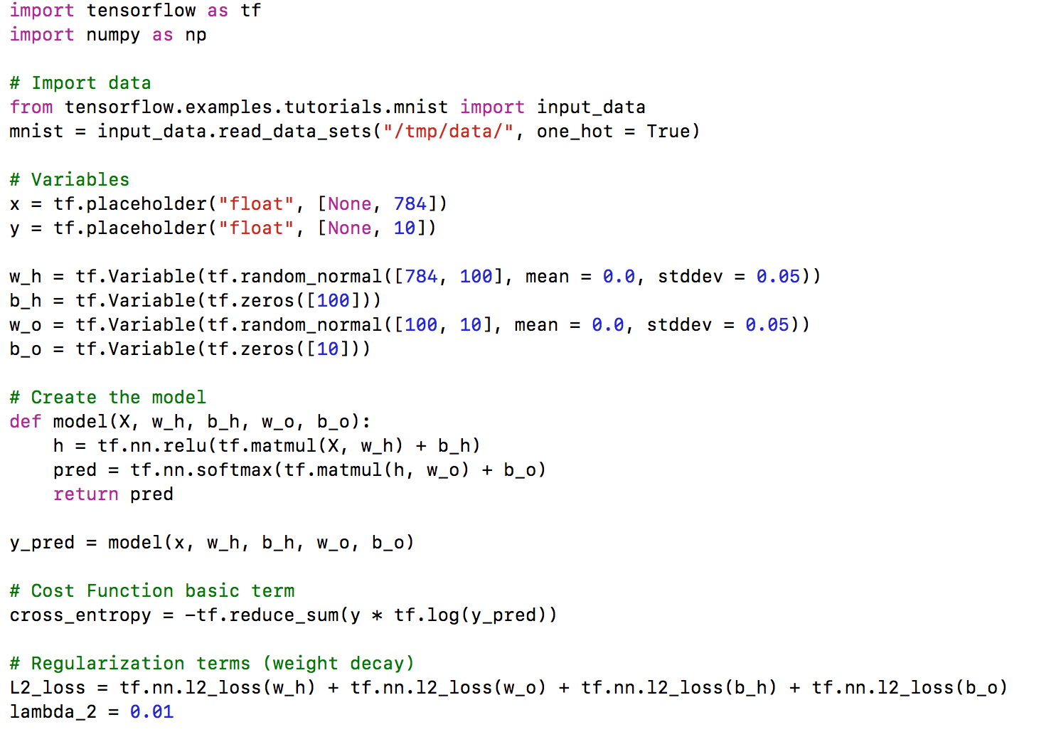

Slide 37
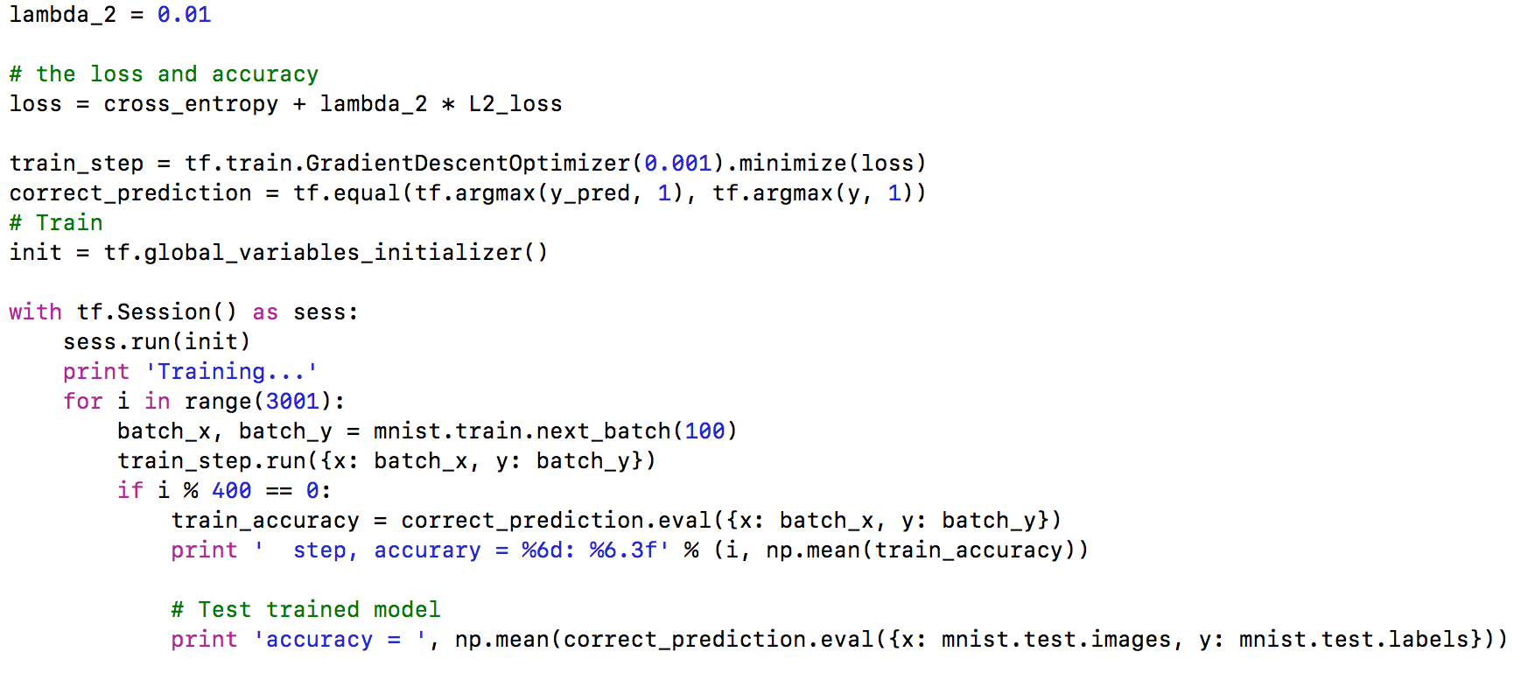

Slide 38
谢谢大家

